Slide 1
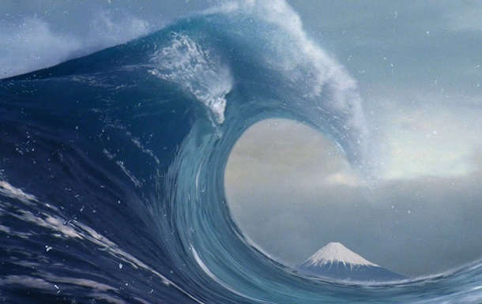
Рух води в океані

Slide 2
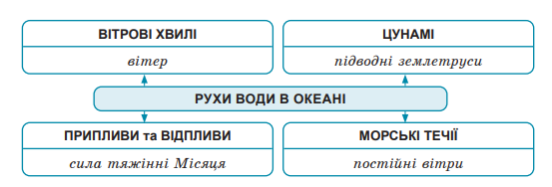
Види рухів води в океані

Slide 3
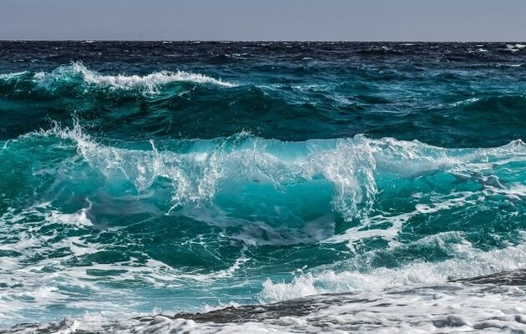
Вітрові хвилі
Коли повітря тисне на спокійну водну поверхню, вона вигинається, формуючи хвилю. Зазвичай вітрові хвилі вищі у відкритому морі, ніж біля берегів. Їхня пересічна висота 4–6 м, а довжина 100–200 м. Але при сильному штормовому вітрі хвилі сягають 20–30 м і є небезпечними навіть біля узбережжя.

Slide 4
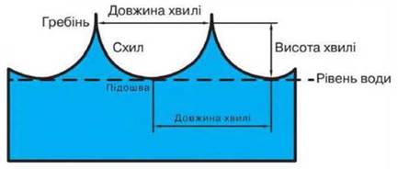
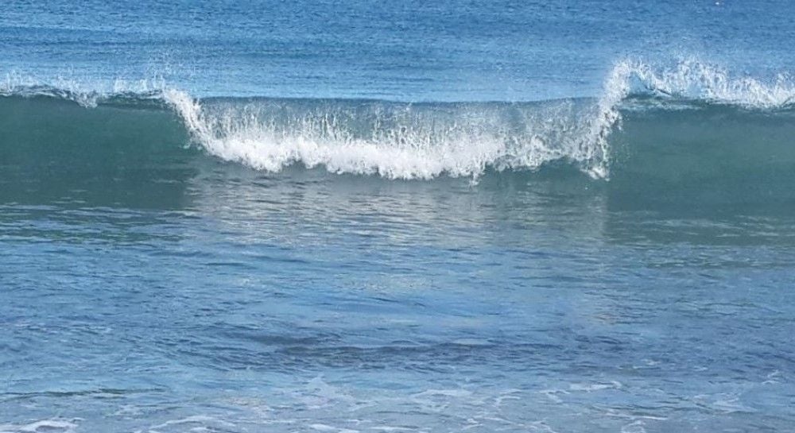
Будова вітрової хвилі
Гребінь – найвища частина хвилі
Підошва – найнижча частина хвилі
Довжинав хвилі – це відстань між двома сусідніми гребенями (підошвами)
Висота хвилі – це відстань між гребенем та підошвою

Slide 5
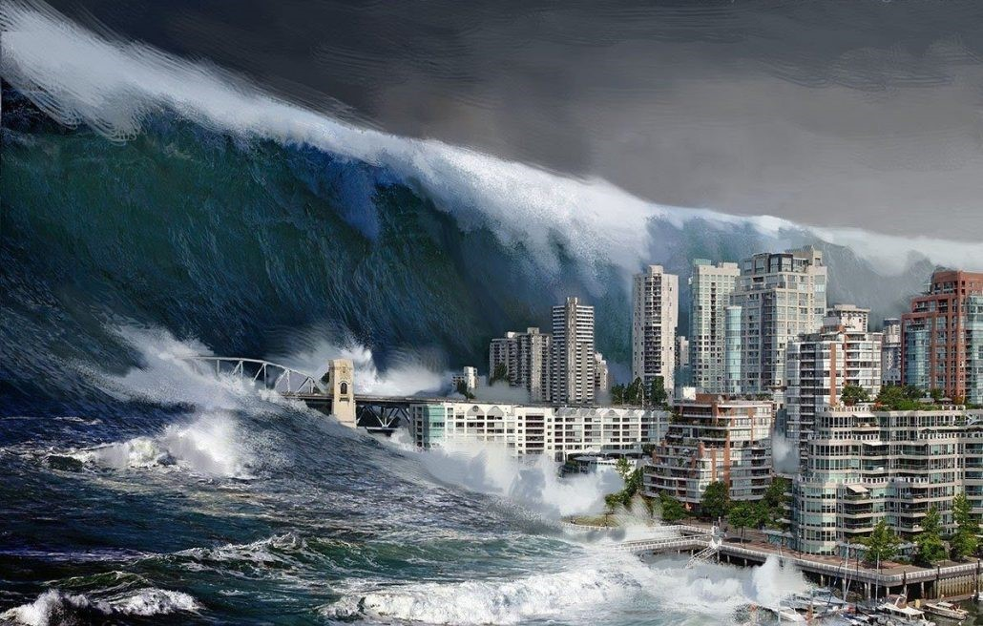
Цунамі
Цунамі – це хвилі утворені в результаті підводного землетрусу. Це слово виникло в Японії, бо саме ця країна найчастіше відчуває наслідки дії цих велетенські руйнівних морських хвиль. Слово цунамі означає «висока хвиля в бухті», що передає особливості перебігу цього стихійного явища.

Slide 6
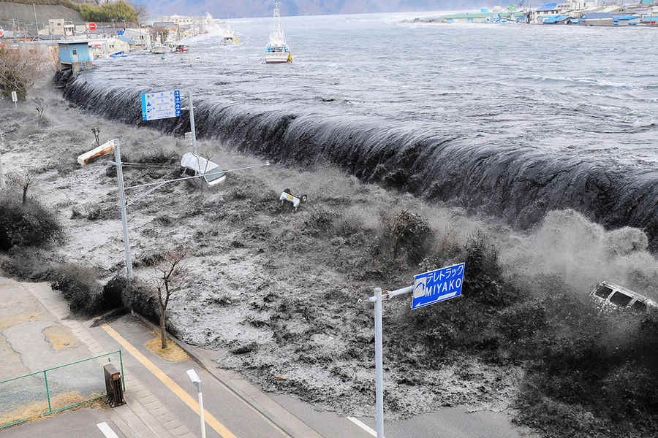
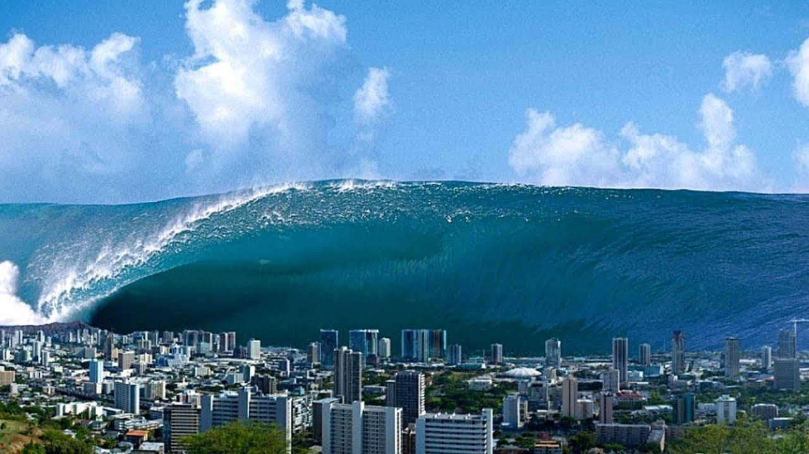
Цунамі
На відміну від вітрових хвиль, цунамі майже непомітні у відкритому океані. Але, доходячи до мілководдя, особливо у вузьких бухтах, хвиля стрімко зростає до 20–60 м і набирає швидкість до 800–1000 км/год. Уявіть собі, що на вас рухається 16-поверховий будинок! Наближення цунамі передбачити важко. На територіях, де трапляється ця стихія, створюють системи спостереження та завчасного оповіщення людей про небезпеку.

Slide 7
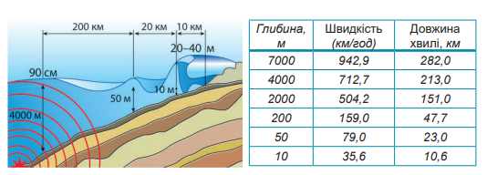
Поширення цунамі

Slide 8
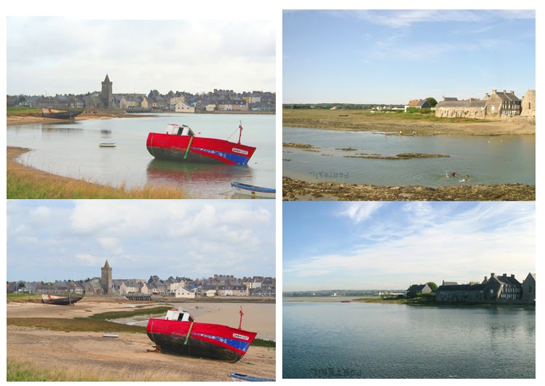
Припливи та відпливи
Люди, які живуть на узбережжі помічали періодичні коливання рівня води. З точністю годинника двічі на добу море насувається на сушу, а потім відходить, лишаючи за собою широку смугу, щоб з часом знову повернутися назад. Ці періодичні коливання рівня води називають припливи та відпливи.

Slide 9
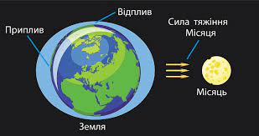
Припливи та відпливи
Припливи та відпливи виникають під дією сили тяжіння Місяця. Приплив настає уздовж усієї лінії меридіана, крізь який проходить Місяць, й одночасно з протилежного боку Землі. Наприклад, водночас приплив буває на меридіанах 0° і 180°. Саме тоді найнижчий відплив буде на меридіанах 90°зх.д. та 90° сх. д.

Slide 10
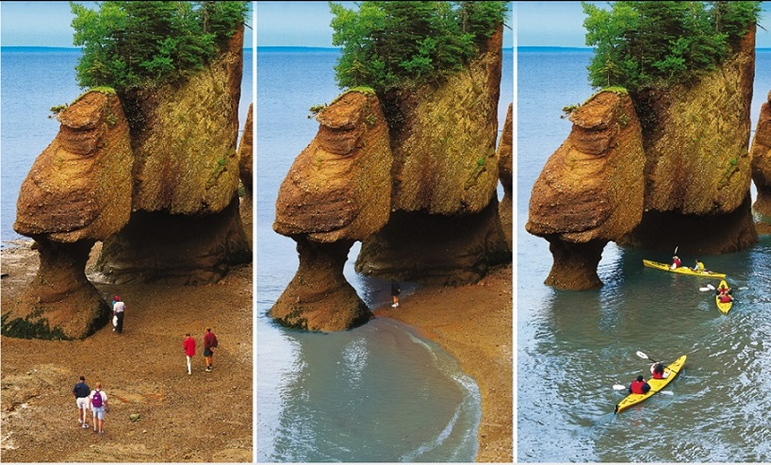
Припливи та відпливи
Найвищі та припливи та відпливи характерні для затоки фанді, яка розташована на Атлантичному узбережжі Північної Америки. Висота припливів досягає 18 метрів.

Slide 11
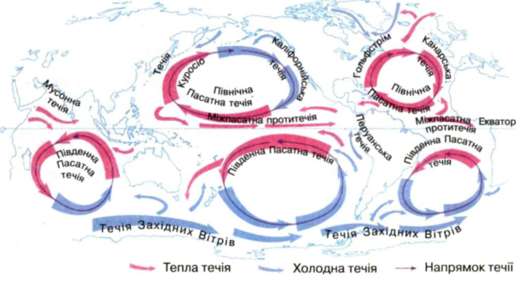
Морські течії
Течії – це горизонтальне перенесення води, викликане постійними вітрами. Жодна морська карта не обходиться без позначення точного напрямку основних морських течій, які мільйони років поспіль пересуваються одними й тими ж маршрутами. Їхнє виникнення зумовлене переважно постійними вітрами. Незупинний рух морських течій – потужне нескінченне джерело енергії, використання якого є справою недалекого майбутнього.

Slide 12
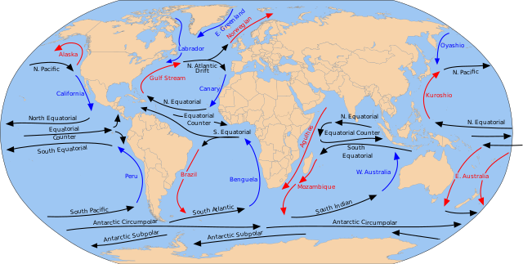
Морські течії
Основними вітрами, які впливають на утворення течій є пасати та західні вітри. Саме вони зумовлюють рух води в океані (течії). В результаті руху води в океанах утворюються колові рухи води.

Slide 13
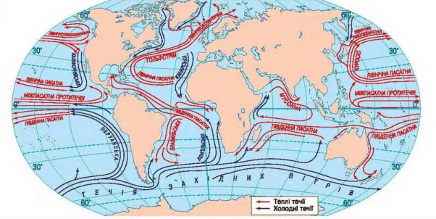
Морські течії
Розрізняють теплі й холодні течії, але не за абсолютними температурами води, а відносно навколишніх вод. Так, теплою вважається течія, яка переносить теплішу воду в більш холодну. І відповідно холодна течія уважається та, в якій температура менша за температуру навколишніх вод.

Slide 14
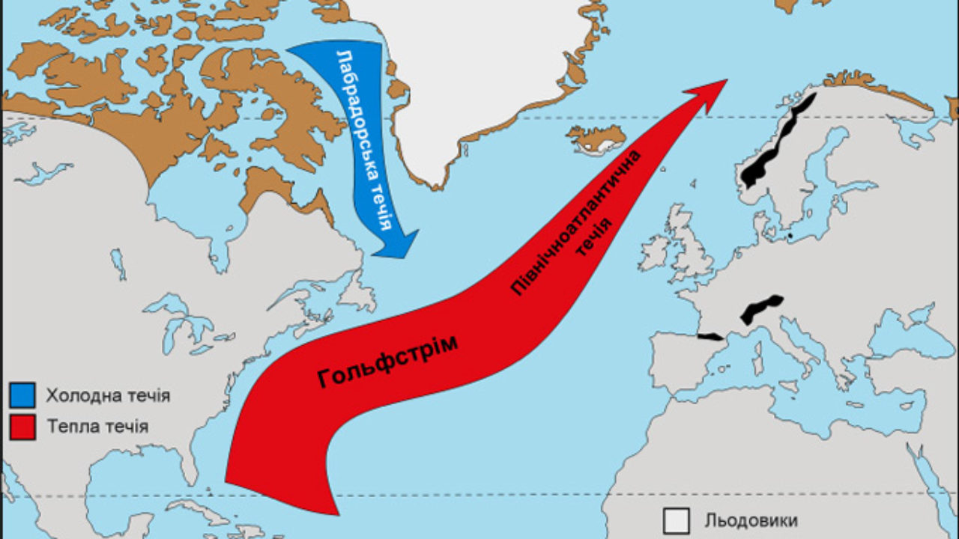
Теплі течії
Найпотужніша тепла течія світу – Гольфстрім у північній частині Атлантичного океану. Щосекунди до берегів Європи Гольфстрім переміщує воду на 5–10 °С теплішу за навколишню. Цей потужний потік теплої води взимку обігріває Європу.

Slide 15
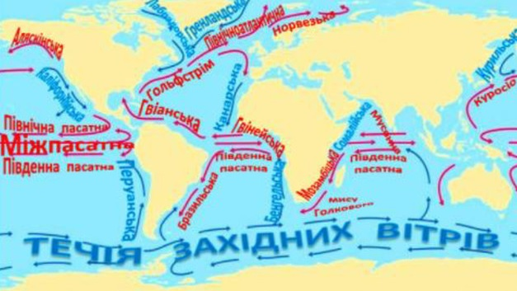
Холодні течії
Найдовшою у світі є холодна Течія Західних вітрів. Вона простягається на 30 тис. кілометрів у Південній півкулі, охоплюючи суцільним кільцем Антарктиду.

Slide 16
Течії
Пляшкова пошта – давня морська традиція та метод вивчення морських течій. У давнину під час катастроф моряки кидали у воду пляшки з листами, у яких просили про допомогу, зазначали свої географічні координати або залишали прощальні повідомлення. Вони сподівалися, що пляшка, підхоплена океанічними течіями, потрапить до людей. Так, 1850 р. біля берегів Іспанії виловили в засмоленій діжці послання Христофора Колумба іспанській королеві з острова Гаїті, яке затрималося на 358 років.

Slide 17
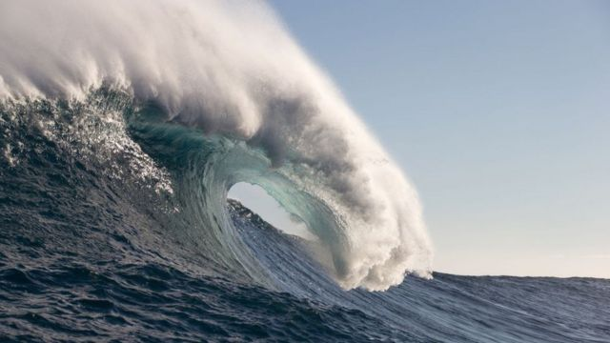
Рухи води в океані
Вітрові хвилі – хвилі утворені вітром
Цунамі – хвилі утворені підводними землетрусами
Припливи та відпливи – періодичне опускання і піднімання води, викликане небесними тілами
Течії – горизонтальне переміщення води вико=ликане постійними вітрами.

